Slide 1
VERSÃO 1

Slide 2


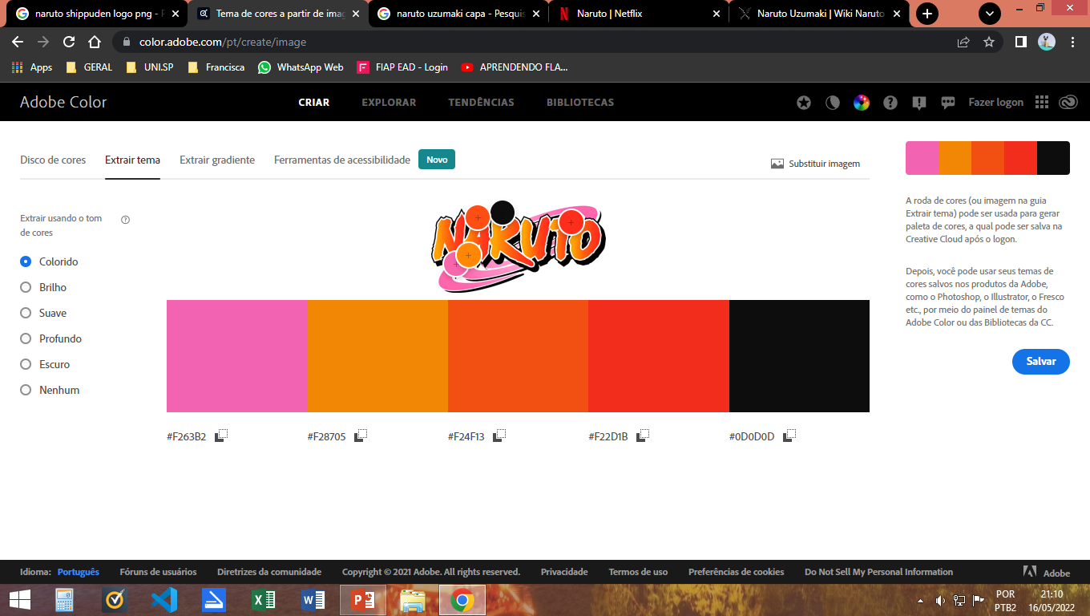
Home
Cadastro
Login
Fase I - Naruto Uzumaki
Fase II – Naruto Shippuden
Boruto – Next Generation
Slide de Imagens
Imagem e História
Develop by Rafaela Dias | SIS | Todos os direitos reservados – 2022-1

Slide 3
Home
Cadastro
Login
Sobre Mim
Cadastro
Nome:
Data de Nascimento:
E-mail:
Senha:
Cadastrar
Develop by Rafaela Dias | SIS | Todos os direitos reservados – 2022-1

Slide 4
Home
Cadastro
Login
Sobre Mim
Login
E-mail:
Senha:
Acessar
Develop by Rafaela Dias | SIS | Todos os direitos reservados – 2022-1

Slide 5
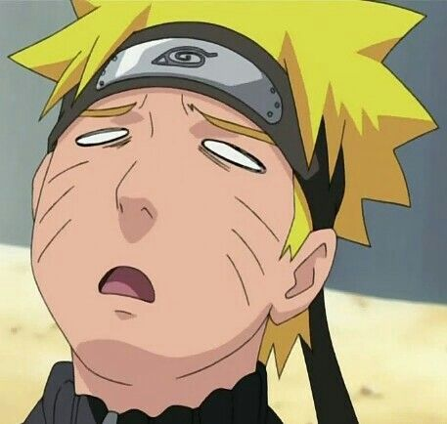
A série começa mostrando Naruto como um estudante da academia e um considerado cabeça oca e fracassado por quase todos que o conhecem. Decepcionado por ser o único da sua classe a não se tornar um genin e de não conseguir continuar seu sonho para se tornar um Hokage, Naruto foi abordado por um de seus instrutores, Mizuki. Mizuki disse a Naruto que, se ele quisesse poderia roubar o Pergaminho do Primeiro Hokage na Residência do Hokage e aprender os diversos jutsu escritos nele. Naruto faz isso, e é procurado por vários shinobi da aldeia.
Login
Olá, Sophie Silva
História
Fórum
SAIR
Fonte: https://naruto.fandom.com/pt-br/wiki/Naruto_Uzumaki#Hist.C3.B3ria
Develop by Rafaela Dias | SIS | Todos os direitos reservados – 2022-1

Slide 6
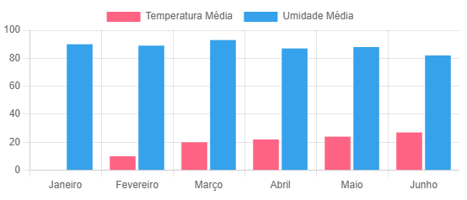
Login
Dashboard
Olá, Sophie Silva
Votação
História
Naruto Uzumaki
Naruto Shippuden
Fórum
Boruto
SAIR
Develop by Rafaela Dias | SIS | Todos os direitos reservados – 2022-1

Slide 7
VERSÃO 2

Slide 8
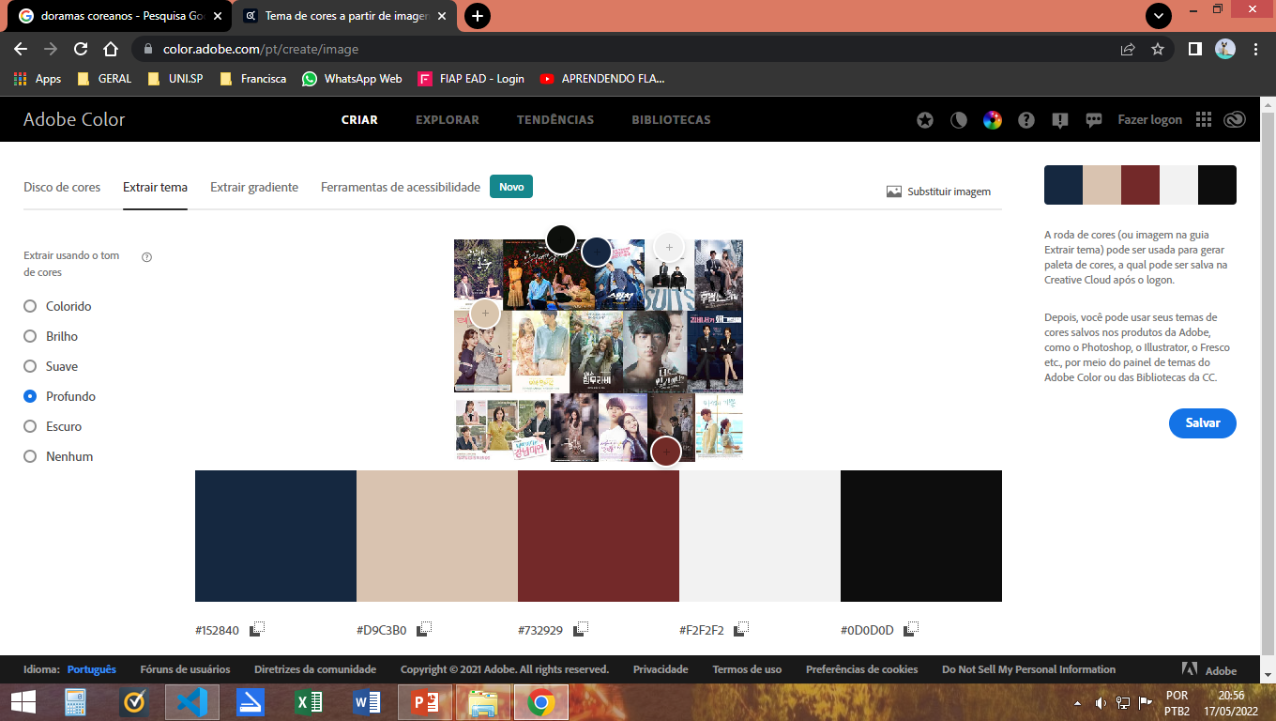
KVERSE
Home
Cadastro
Login
Slide Show
Develop by Rafaela Dias | SIS | Todos os direitos reservados – 2022-1

Slide 9
KVERSE
Home
Cadastro
Login
Cadastro
Nome:
Data de Nascimento:
E-mail:
Senha:
ENVIAR
Develop by Rafaela Dias | SIS | Todos os direitos reservados – 2022-1

Slide 10
KVERSE
Home
Cadastro
Login
Login
E-mail:
Senha:
ENVIAR
Develop by Rafaela Dias | SIS | Todos os direitos reservados – 2022-1

Slide 11

KVERSE
DRAMA LIST
ONDE ASSITIR
Olá, Sophie Silva
Descendentes dos Sol
Extracurricular
Abyss
Scarlet: Moon Lovers
Goblin
Tommorro
Alice
Tales of the Nine
The Sound of Magic
NETFLIX
Dramas
VIKI RAKUTEN
MAGIC FANSUBS
Fórum
IQIYI
SAIR
Develop by Rafaela Dias | SIS | Todos os direitos reservados – 2022-1

Slide 12
KVERSE
Dashboard
Olá, Sophie Silva
Votação
Dramas
Drama
Romance
Ação
Fórum
Terror
Slice of Life
SAIR
Develop by Rafaela Dias | SIS | Todos os direitos reservados – 2022-1

